Slide 1
Metody teledetekcyjne w badaniach atmosfery.
Wykład 15.
Techniki fotometryczne
Krzysztof Markowicz
kmark@igf.fuw.edu.pl

Slide 2
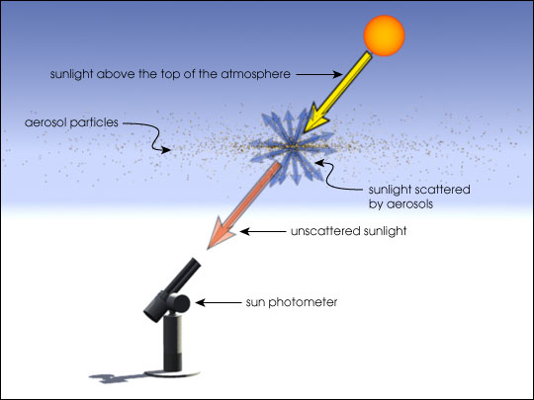
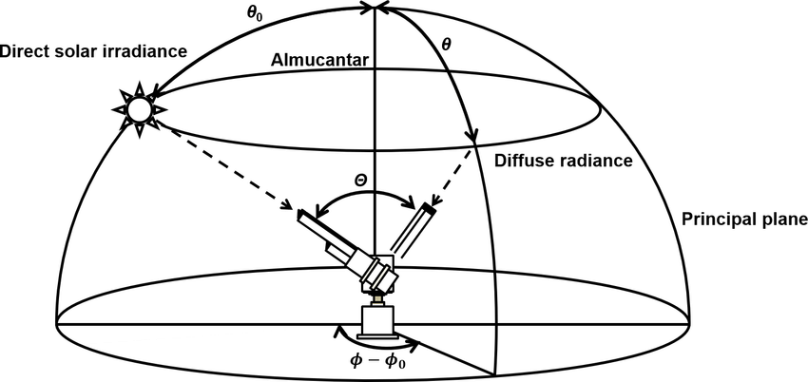
Fotometry słoneczne
CIMEL, PREDE (POM-01, POM-02)
PGS-100
Microtops
MFR-7

Slide 3
Pomiary promieniowania rozproszonego
Promieniowanie rozproszone docierające do powierzchni ziemi czy też do górnych granic atmosfery zależy silnie od własności optycznych aerozoli
W przeciwieństwie do promieniowania bezpośredniego promieniowanie rozproszone rośnie ze wzrostem grubości optycznej aerozoli.
Wykorzystanie promieniowania rozproszonego w metodach teledetekcyjnych jest jednak znacznie trudniejsze, gdyż wymaga rozwiązania pełnego równania transferu w atmosferze.
Aby to zrobić musimy dokonać wielu założeń np. założyć profil pionowy parametrów stanu atmosfery czy fizyczno-optycznych własności aerozoli.
Jeśli w pierwszym przypadku założenie standardowych profili termodynamicznych jest uzasadnione to w przypadku aerozolu już tak nie jest.

Slide 4
W przypadku pomiarów radiancji nieba nie jesteśmy wstanie określić dystrybucji aerozolu a jedynie szacować wielkości uśrednione w pionowej kolumnie powietrza.
Rozkład radiancji dla małych grubości optycznych możemy określać przy użyciu przybliżenia pojedynczego rozpraszania.
W tym przypadku wzór na promieniowanie rozproszone ma analityczna postać
μ≠μ_{o}
μ=μ_{o}
gdzie wielkości optyczne takie jak funkcja fazowa P czy albedo pojedynczego rozpraszania są wartościami uśrednionymi w pionowej kolumnie atmosfery.

Slide 5
gdzie θ oraz θ_{ó} są katami zenitalnymi satelity oraz Słońca zaś φ względnym kątem azymutalnym Słońca oraz satelity.
Promieniowanie rozproszone docierające do powierzchni ziemi zależy wiec od grubości optycznej atmosfery, albedo pojedynczego rozpraszania oraz funkcji fazowej.
Zauważmy, że grubość optyczna jest w przybliżeniu suma grubości optycznej związanej z rozpraszaniem Rayleigha oraz z rozpraszaniem i absorpcją na aerozolu.
Albedo pojedynczego rozpraszania jest zaś średnią wartością rozpraszania molekularnego oraz aerozolowego

Slide 6
Ponieważ ok. 90% całego aerozolu znajduje się warstwie granicznej (od powierzchni ziemi do ok. 2 km) zaś ok. 80% rozpraszania molekularnego odbywa się powyżej tej warstwy to radiancję promieniowania rozproszonego możemy zapisać przy pomocy przybliżonego wzoru
gdzie I_{R} , I_{A} jest radiancją związaną odpowiednio z rozpraszaniem na molekułach powietrza oraz aerozolach. Radiancja związana z rozpraszaniem Rayleigha ma postać
gdzie wykorzystano ponownie przybliżenie pojedynczego rozpraszania dla kata zenitalnego Słońca i rozpraszania Rayleigha

Slide 7
Zauważmy że przybliżenie pojedynczego rozpraszania ma dwa rozwiązania
1) μ≠ μ_{o} , przypadek tzw. principal plane
2) μ= μ_{o} , przypadek almucantar plane
W przyrządach pomiarowych wykonuje się dwa różne skanowania obszaru nieba. Są one wykonywane w:
płaszczyźnie horyzontalnej (stały kąt zenitalny)
płaszczyźnie prostopadłej (stały kąt azymutalny)
W przypadku płaszczyzny horyzontalnej radiancja docierająca do powierzchni ziemi ma postać
.
Po przekształceniach mamy

Slide 8
Dla małych grubości optycznych aerozolu funkcja fazowa jest proporcjonalna do różnicy pomiędzy radiancją nieboskłonu a radiancją rozpraszania molekularnego
Lewa strona wcześniejszego równania jest iloczynem dwóch poszukiwanych wielkości, a wiec nie można wyznaczyć każdej z ich na podstawie jednego równania
Zauważmy jednak, że gdy mamy pomiary radiancji dla dwóch kątów azymutalnych jedną ze zmiennych możemy uprościć
Wielkości po prawej stronie równania są znane gdyż grubość optyczna aerozolu jest obliczana na podstawie pomiarów promieniowania bezpośredniego, zaś I_{R} jest obliczane numerycznie. Ostatecznie więc

Slide 9
Jednak równanie to jednak nadal zawiera dwie niewiadome. Jeśli jednak założyć postać funkcji fazowej to problem upraszcza się. Dla przykładu niech ma ona postać funkcji Henyey-Greenstaina
Wówczas otrzymujemy
Rozwiązując to równanie kwadratowe ze względu na g obliczamy parametr asymetrii a następnie wyznaczamy albedo pojedynczego rozpraszania.
Ostatecznie otrzymujemy wszystkie trzy parametry optyczne dla danej długości fali.

Slide 10
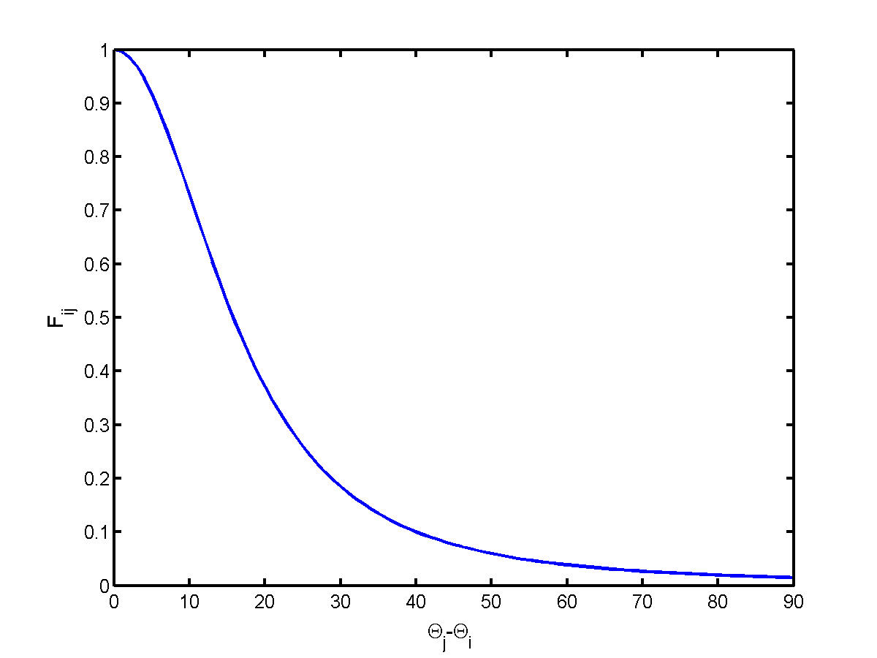
Z reguły mamy do dyspozycji pomiary dla większej liczby kątów niż tylko dwa co umożliwia dokładniejsze wyznaczenie parametru asymetrii g czy też funkcji fazowej.
Definiujemy wielkości:
Wykreślamy funkcje F_{ij} względem różnicy kąta rozpraszania a następnie dofitowujemy funkcję:
Otrzymuje się w ten sposób znacznie lepsze oszacowanie na parametr asymetrii.
Niestety funkcja fazowa H-G nie jest dobrym przybliżeniem dla dużych aerozoli ze względu na silną anizotropię rozpraszania do przodu.

Slide 11
Inna metoda opiera się na bezpośrednim wykorzystaniu funkcji F_{ij}. Kształt ten funkcji odpowiada funkcji fazowej. Po znormalizowaniu jej do 4π otrzymujemy funkcję fazową.
Znacznym ograniczeniem tej metody jest pomiarów blisko Słońca, a co za tym idzie dla małych kątów rozpraszania.
Zmienność funkcji fazowej od 0 do 5º jest duża i nie może być ona bezpośrednio mierzona.
Podeście modelowe
Na podstawie pomiarów prom. bezpośredniego oblicza się AOT oraz wykładnika Angstroma a następnie zgaduje się model optycznych własności aerozolu.
Używając go obliczamy iloczyn ωP(Θ) i porównujemy z pomiarami.
Minimalizujemy różnicę poprzez zmianę własności optycznych aerozolu (zmianę wyboru modelu).

Slide 12
Dotychczasowe rozważania odnosiły się jedynie do przybliżenia pojedynczego rozpraszania, którego często we względu na wysoką wartość AOT nie można stosować.
Uwzględnienie rozproszeń wyższego rzędu jest możliwe jednak zasadniczo komplikuje wcześniejsze wzory.
Wychodząc z równania transferu w postaci:
Radiancję można zapisać w postaci szeregu
Szereg ten jest szybko zbieżny tylko dla ω<<1 co raczej nie ma miejsce w atmosferze.
Zaletą tego podejścia jest analityczna postać rozwiązań, które niestety szybko komplikują się wraz ze rzędem kolejnych rozproszeń światła

Slide 13
Aby uniknąć problemu zbieżności korzysta się z modeli transferu promieniowania w atmosferze.
Jest to jednak kosztowne obliczeniowo dlatego aby nie używać za każdym razem modelu konstruuje się specjalne tablice wynikowe (lookup table).
Zawierają one informacje o radiancji nieboskłonu dla rożnej geometrii oraz różnego typu aerozolu.
Wyznaczanie własności optycznych aerozolu sprowadza się do minimalizacji różnicy pomiędzy radiancją obserwowaną oraz obliczaną poprzez wybór odpowiedniego modelu aerozolu.

Slide 14
AERONET- sieć obserwacji aerozolowych
Poziomy danych w AERONECIE
Level 1.0 wstępnie przetworzone dane
Level 1.5 dane po odrzuceniu chmur
Level 2.0 ostateczna wersja uwzględniająca poprawki kalibracyjne i manualne odrzucenie chmur.

Slide 15
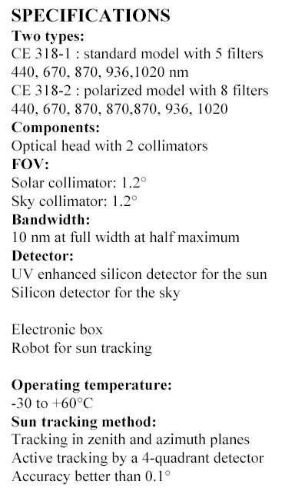
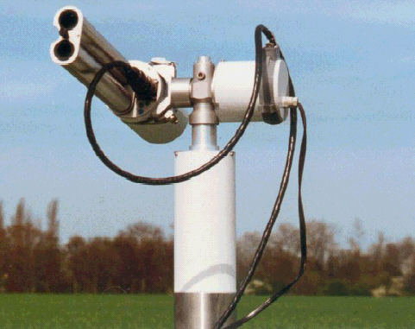
CIMEL – fotometr słoneczny

Slide 16
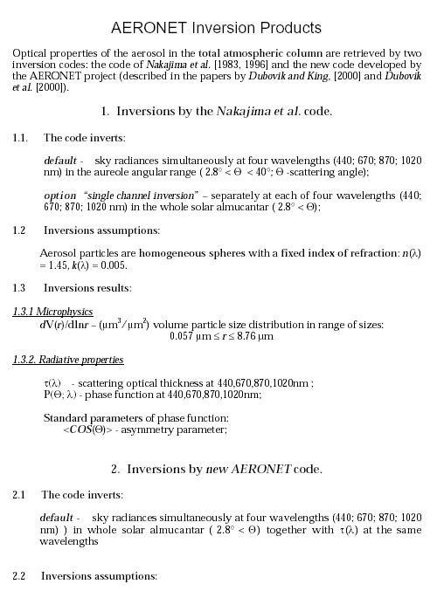

Slide 17
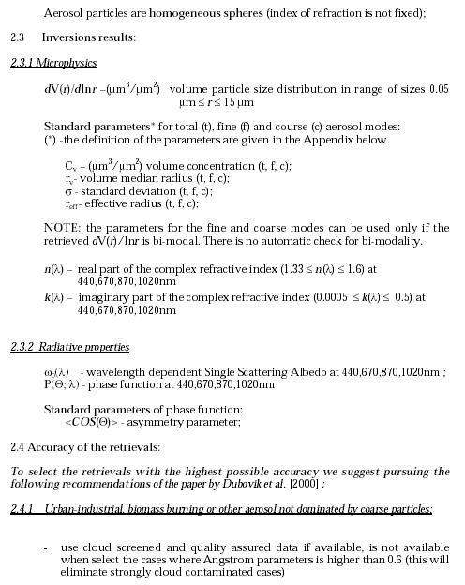

Slide 18
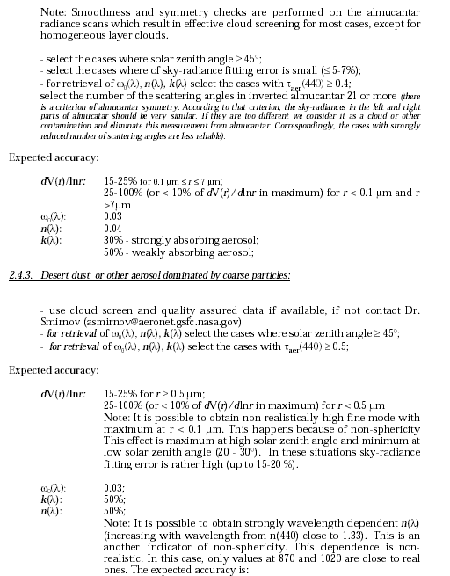

Slide 19
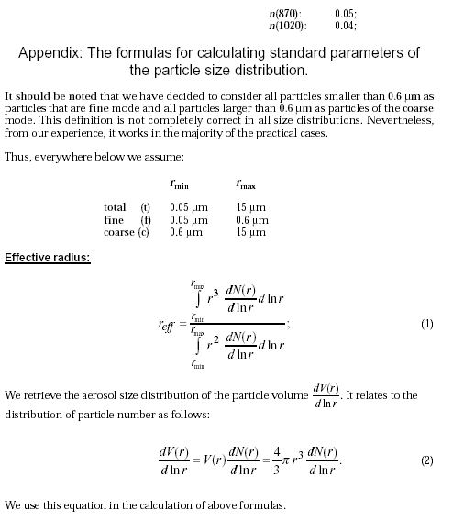

Slide 20
